Slide 1

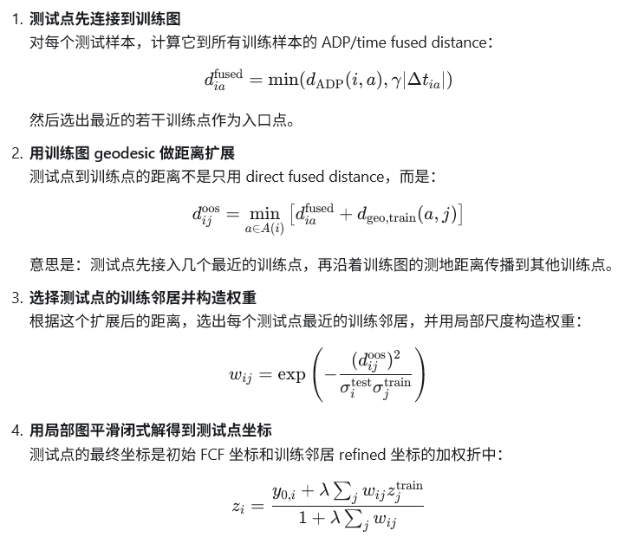
样本外扩展：
基于 ADP/time 物理距离的 test-to-train 图连接 + 局部 Tikhonov 图平滑闭式解。

Slide 2
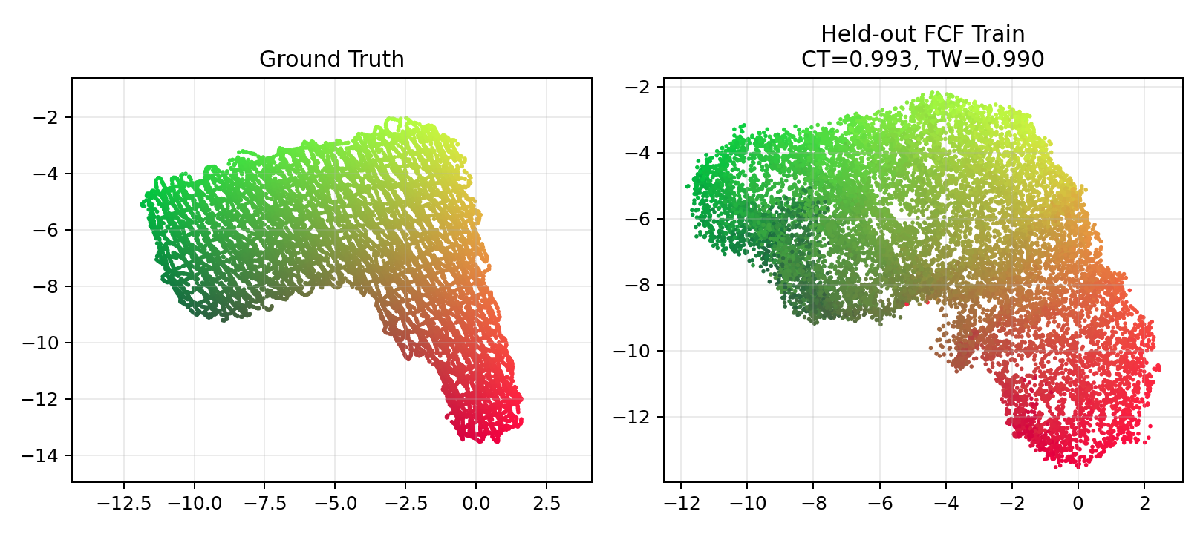
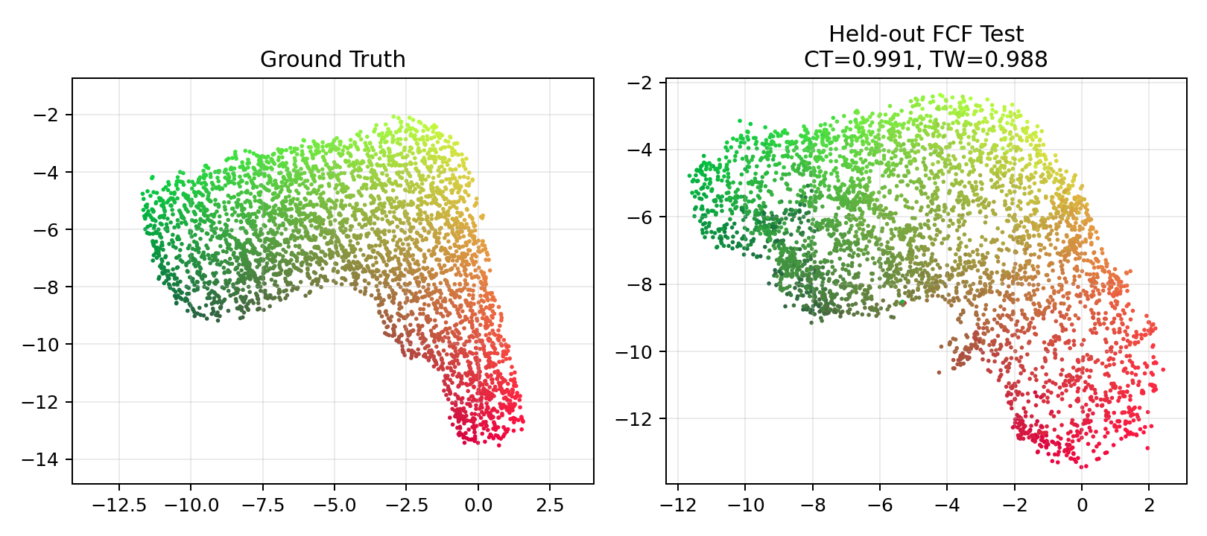
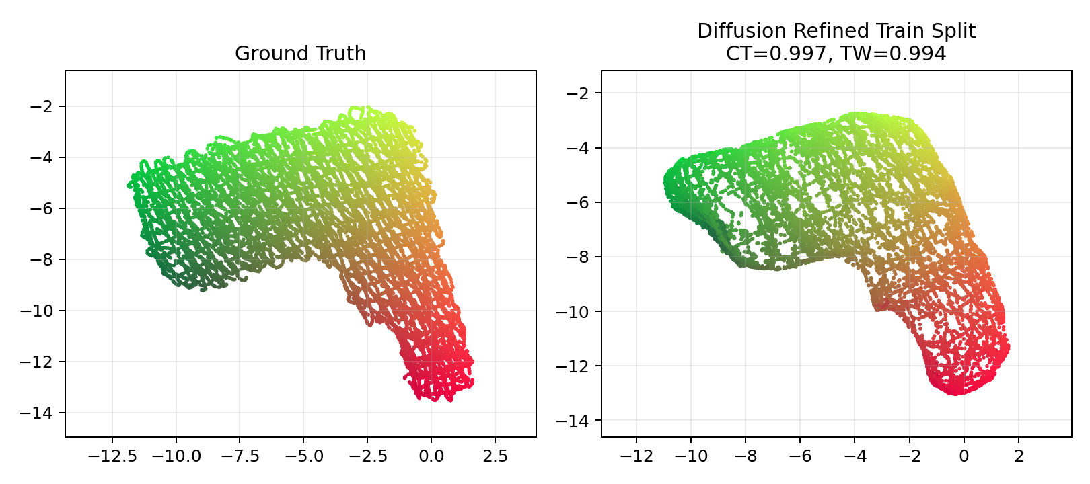
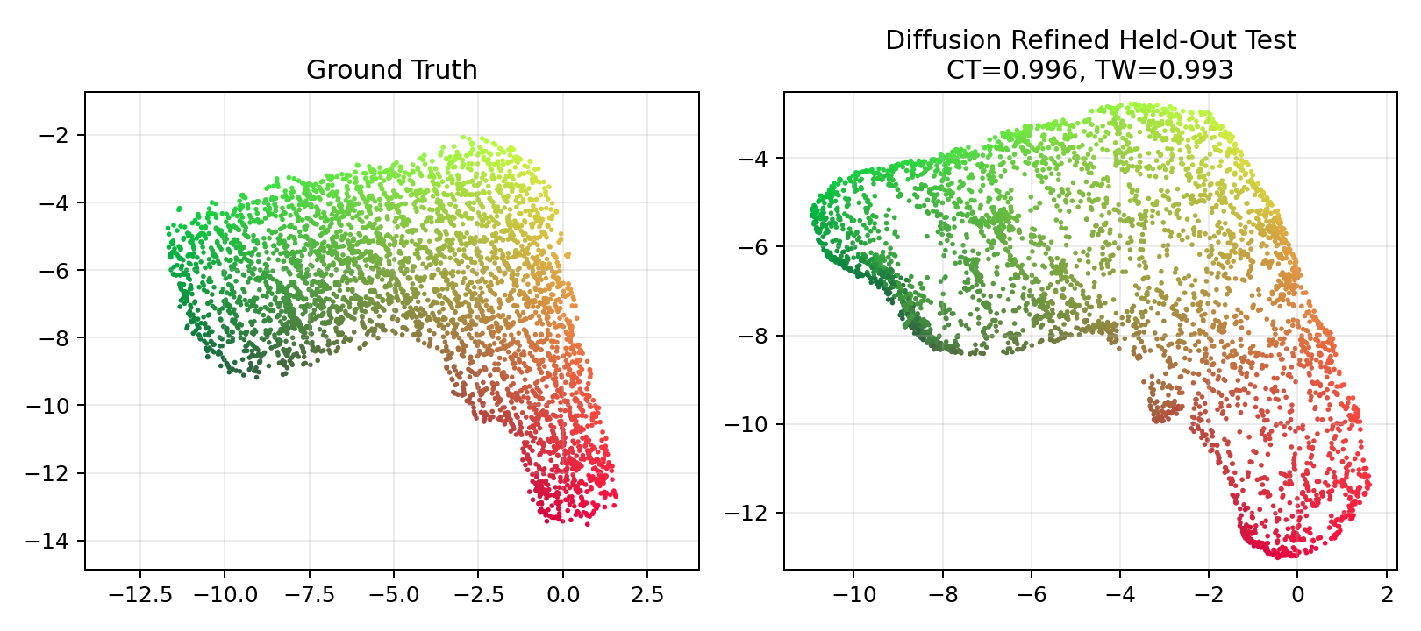
Train-test split结果

Slide 3
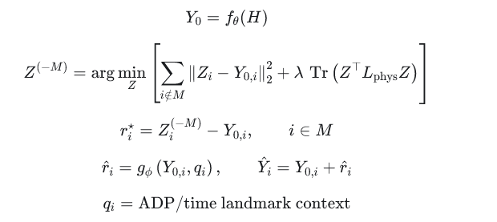
CF-HRD: Cross-Fitted Harmonic Residual Distillation
核心点：
1.遮蔽自身锚点：对一部分训练节点，在图精修时去掉它自己的初始 chart 坐标约束，让它只能依赖 ADP/time 物理图和邻居信息被恢复。
2.学习修正残差：把遮蔽后恢复的位置减去原始 FCF 初始位置，得到一个修正量。这个修正量表示：物理图认为 FCF 输出需要往哪个方向、移动多少。
3.用于测试样本外推：训练一个轻量模型，根据测试样本的 FCF 初始坐标，以及它和训练参考点之间的 ADP/time 关系，预测修正量。最后用“初始坐标 + 修正量”得到测试样本的修正 chart。
.
.主要公式：
.
.
.
.
.
.
.
.
.
.
.
.
填写
标题

Slide 4
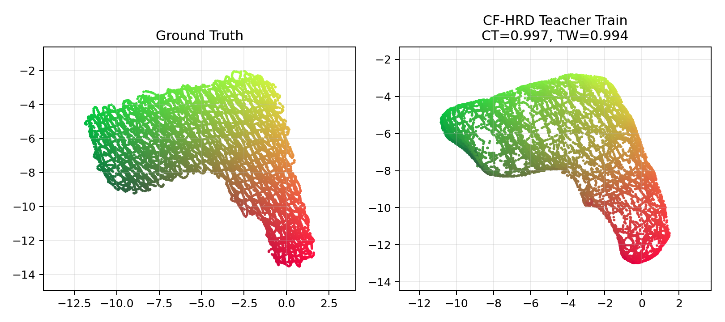
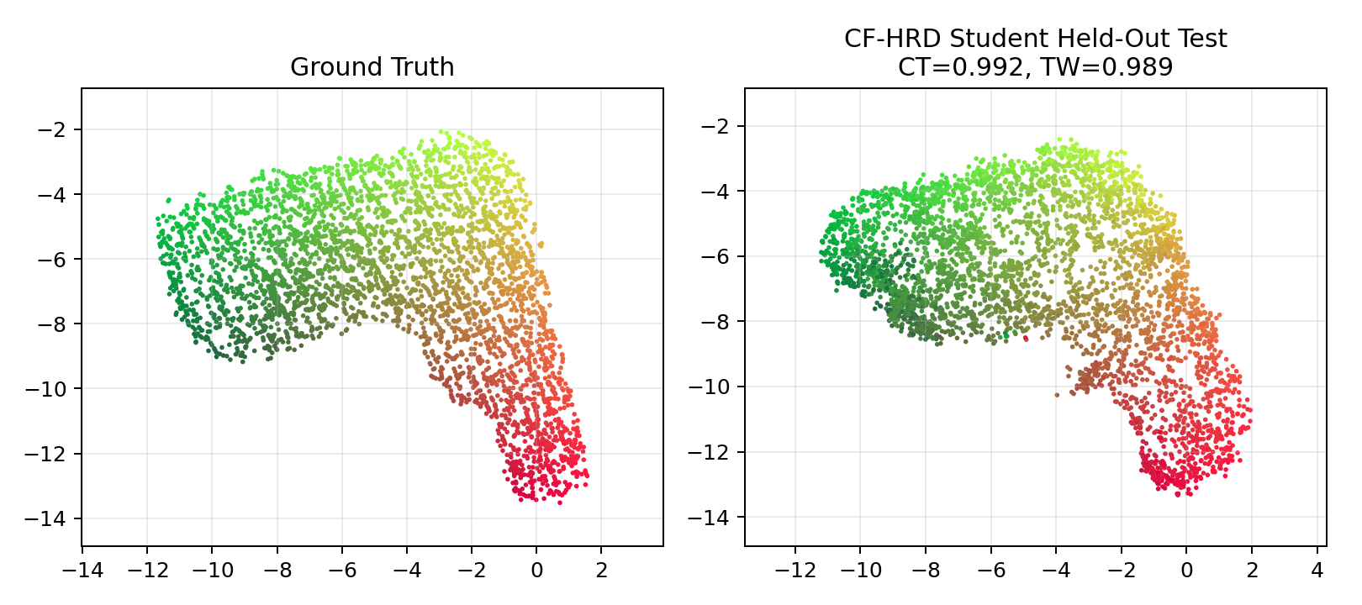
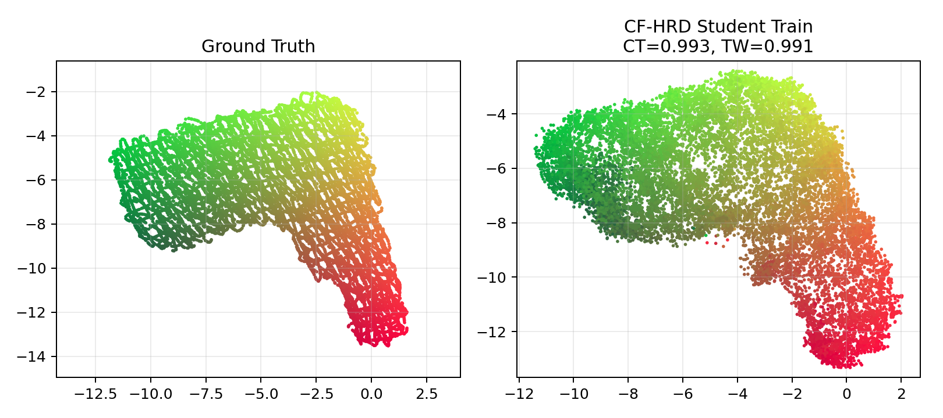
CF-HRD结果

Slide 5
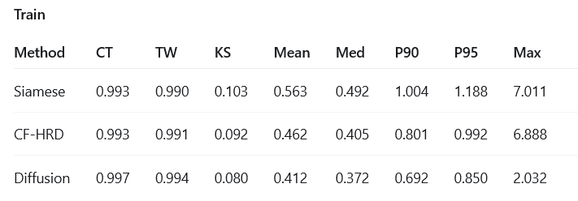
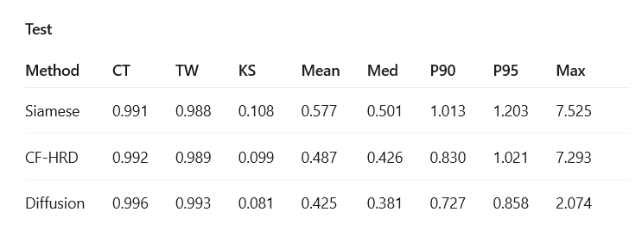
Train指标汇总：
Test指标汇总：

